Slide 1
ripartire con la scuola dell’ infanzia ai tempi del COVID-19
Roberto Maffeo
Pedagogista
Roma 30 luglio 2020

Slide 2
Perché è importante riaprire?
I bambini e le bambine hanno vissuto un lungo tempo in famiglia con alcuni risvolti positivi, come mai prima la famiglia ha dedicato loro:
Un tempo alla relazione: maggiore conoscenza reciproca
Un tempo all’ascolto: maggiore consapevolezza delle ragioni del bambino
Un tempo al gioco: maggiore conoscenza delle competenze del bambino
ma alla lunga:
La naturale richiesta di attenzione del bambino durante la giornata con l’incombenza dello smart-working per il genitore
Il nuovo ruolo da insegnante–sostituto del genitore attraverso la DAD
La difficoltà a convivere in contesti non sempre adeguati alle esigenze dell’adulto ma anche del bambino
Tutto ciò ha generato una tensione che chiede un nuovo DISTANZIAMENTO
una riconquista delle autonomie individuali

Slide 3
… perché crediamo che
Il vivere nel contesto familiare ha sconvolto gli elementi portanti della prima scolarizzazione
I tempi scolastici: attraverso le routine e i tempi di transizione
Gli spazi dedicati: luoghi pensati allo sviluppo socio-cognitivo
La convivenza con i coetanei: l’apprendimento peer to peer, il gioco collaborativo e cooperativo…
L’accompagnamento di un esperto insegnante: il tutoring, l’apprendimento co-costruttivo …

Slide 4
Non esiste il rischio zero!
A differenza dei più piccoli i bambini oltre i tre anni sono in grado di darci una mano ma non dobbiamo pretendere, anzi dobbiamo ricordare sempre che anche per loro:
le azioni di cura necessitano di contatto fisico.
per essere rassicurati ed emotivamente contenuti hanno bisogno della vicinanza dell’adulto
l’apprendimento avviene attraverso il “fare” e, soprattutto, “il fare insieme”
è un loro diritto continuare a giocare liberamente in un contesto protetto perché reso il più sicuro possibile dall’adulto

Slide 5
Come riaprire la scuola?
Le indicazioni nazionali offriranno un quadro generale ma toccherà ad ognuno di noi tradurlo nella propria realtà scolastica
Oggi l’esperienza dei centri estivi ci dice che i seguenti dispositivi di sicurezza abbassano il rischio di contagio:
Entrata scaglionata e con triage
Sezione “bolla”
No al nomadismo tra sezioni, no all’attività di intersezione
Promuovere la comunicazione a distanza tra le bolle
Tutto il più possibile all’aperto: attività e routine. Pioggia e freddo si affrontano con un buon equipaggiamento

Slide 6
Riprogettiamo già adesso la nostra scuola!
Organizziamo e delimitiamo bene gli spazi interni ed esterni destinati alla “bolla”
Strutturiamo i tempi di routine e d’uso degli spazi in modo che non ci sia contatto tra le bolle
Predisponiamo una scaletta per l’uso degli spazi in comune che consenta una corretta sanificazione
Definiamo tempi di entrata scaglionata che permettano un corretto triage
Predisponiamo un inserimento per tutti i bambini che tenga conto dei loro tempi di ambientamento e ri-ambientamento
Pensiamo a modalità di graduale accoglimento delle famiglie, per ristabilire un rapporto di fiducia con la scuola: colloqui, assemblee, ma anche momenti informali di ascolto e “chiacchiera” a piccoli gruppi per facilitare la condivisione delle emozioni vissute

Slide 7
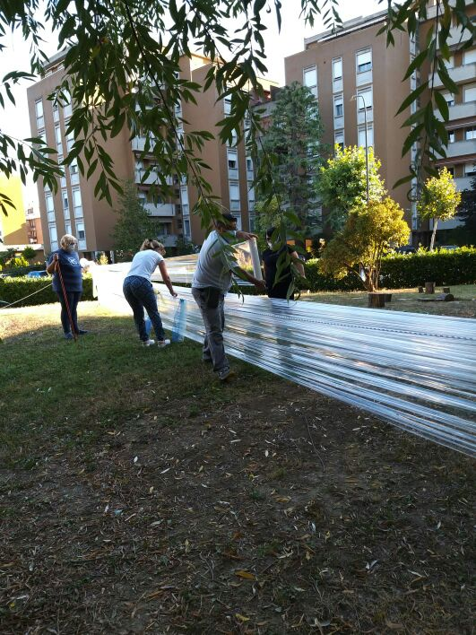
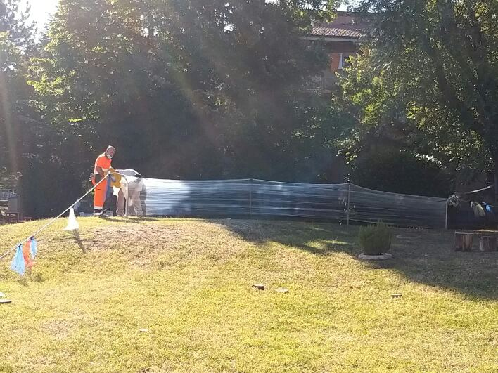

Slide 8
Alcuni spunti –didattici +educativi
Progettare il più possibile esperienze e routine in giardino o comunque all’aria aperta perché è più sicuro
Prediligere lo strumento dell’osservazione per conoscere le dinamiche del bambino durante il gioco e la relazione con i coetanei
Usare la narrazione (a lieto fine) e la drammatizzazione come linguaggi in grado di veicolare le emozioni dei bambini
Dare spazio all’ascolto offrendo sistematiche conversazioni di gruppo e raccogliendole in un diario di bordo
Promuovere l’attività psicomotoria come strumento di lettura dell’espressione corporea del bambino
Lasciare molto tempo all’attività non strutturata per favorire l’espressione dei bambini attraverso spontanei giochi di ruolo e giochi simbolici

Slide 9
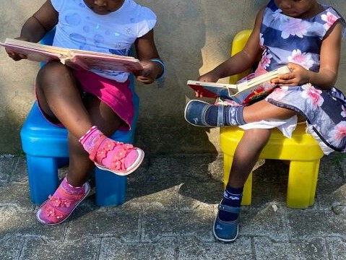
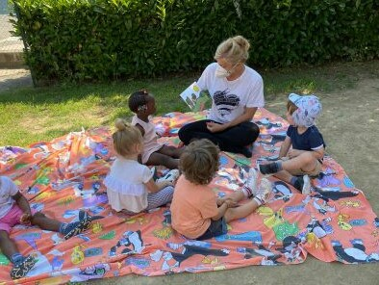
Lettura all’aria aperta

Slide 10
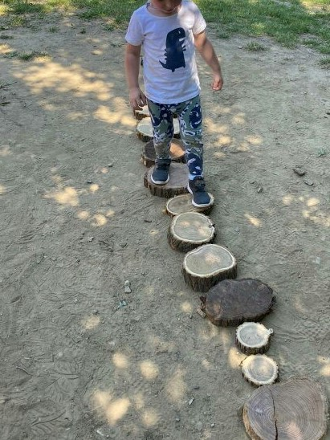
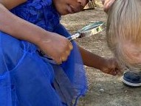
Incontri con la natura

Slide 11
Le bambine/i ci vengono incontro
Giocare è da sempre per l’infanzia il luogo dell’apprendimento delle regole. Si gioca attraverso le regole altrimenti il gioco “non vale!”
In un contesto sociale dove le regole sono cambiate bisogna aiutare i bambini a comprenderle attraverso il gioco, quello di gruppo.
Nel gioco di gruppo i bambini devono stare insieme nel rispetto delle regole date, possiamo inventarci con loro giochi nuovi con nuove regole dove:
Si dovrà provare a comunicare a distanza
Ci si potrà toccare il meno possibile
Indovinare le espressioni dietro la mascherina
Rendere “trendy” la mascherina
Oppure il gruppo dovrà inventarsi nuovi linguaggi per comunicare con l’altra “bolla”
….ed altro ancora.

Slide 12
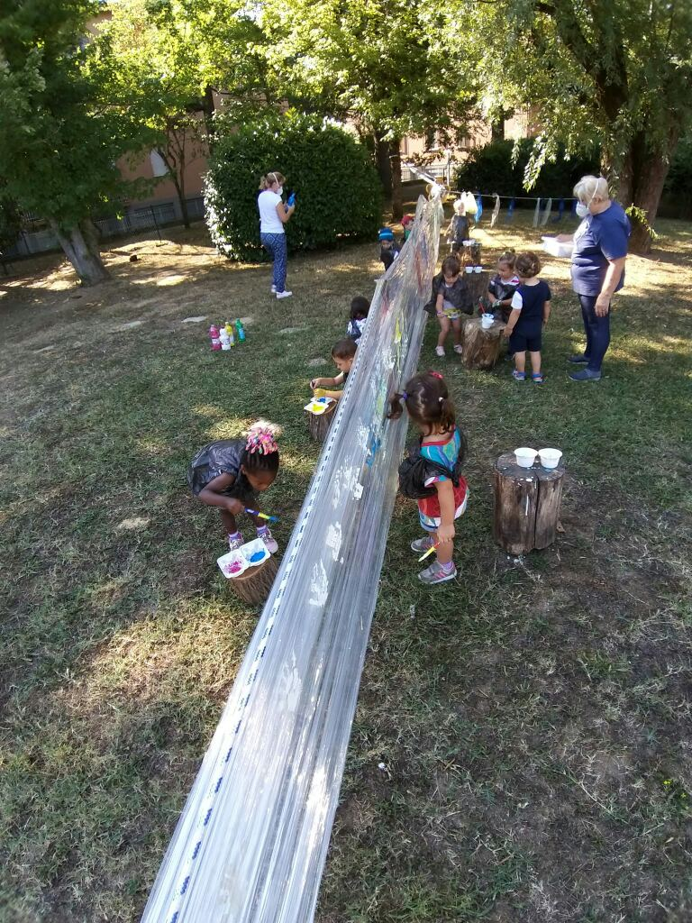
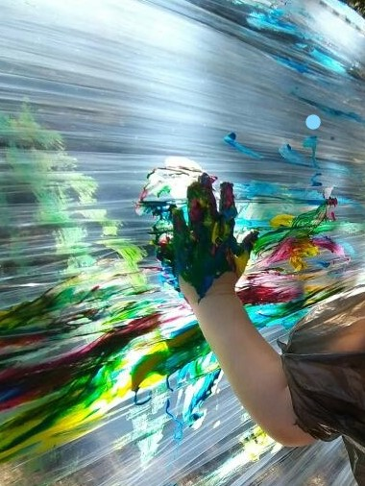
Comunicare tra “bolle”

Slide 13
Nelle famiglie qualcosa è cambiato
Qualche genitore arriverà fiducioso altri invece timorosi o addirittura diffidenti. Procedere con chiarezza e gradualità con un atteggiamento rassicurante.
Patto di corresponsabilità sul rispetto dei dispositivi di sicurezza e sulla consapevolezza che non esiste rischio zero
Informazioni chiare e comunicazioni periodiche sull’andamento del servizio, puntare sulla documentazione a distanza e sulle chat di sezione. Il genitore ha il diritto di essere informato passo dopo passo.
Cercare di trasferire alle famiglie tutta la vostra professionalità per rendere il contesto scolastico dei loro figli il più sicuro possibile.
I centri estivi oggi stanno dimostrando che più i bambini frequentano e più i loro genitori abbassano i timori e i livelli di ansia, riconquistando un non scontato rapporto di fiducia.

Slide 15
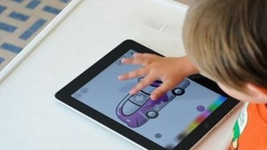
L’uso dei device digitali per la prima infanzia
Roberto Maffeo
Pedagogista
Roma, 30 luglio 2020

Slide 16
I device digitali entrano “prepotentemente” a scuola
Con il lockdown i device diventano la risorsa principale per “continuare” a fare scuola
Ma per la scuola dell’infanzia sono ancora strumenti estranei. Solo recentemente, per qualche rara eccezione, hanno cominciato a far parte della strumentazione didattica ma la scuola dell’infanzia rimane il luogo del “fare”
Rimane latente il dubbio, tra le insegnanti, che i device facciano male o che comunque la scuola debba offrire “esperienze vere e concrete”

Slide 17
Didattica A Distanza
Alcuni pregi e difetti che l’esperienza fatta della DAD ha dimostrato:
Ha permesso alle insegnanti di mantenere un contatto/relazione con i bambini e con le famiglie
Ha dato la possibilità di proseguire alcuni contenuti di apprendimento bruscamente interrotti
Ha dato la possibilità di mettere in contatto i bambini tra loro
Ha delegato ai genitori il ruolo d’insegnante sovrapponendolo a quello di genitore e sviluppando dinamiche ambigue nella relazione genitore-figlio
Si è dimostrata stancante per i genitori
Si è dimostrata poco appetibile per i bambini
Ne risulta che si è dimostrata adeguata per le relazioni,
molto meno per l’attività didattica. Perché?

Slide 18
Perché è stata utilizzata soprattutto come mezzo per comunicare che è lo stesso uso che ne fa quotidianamente il mondo adulto.
Non come strumento di apprendimento perché non c’erano e non ci sono nella scuola dell’infanzia adeguate competenze
…eppure oggi sappiamo che:

Slide 19
Potenzialità dei device
ci sono applicazioni che permettono di avere un gioco interattivo
l’interazione permette di sviluppare nel bambino processi cognitivi e di apprendimento dal semplice al complesso, sia in modo intuitivo sia deduttivo.
in base alle applicazioni può stimolare il pensiero convergente (problem-solving) e anche pensiero divergente (creatività).

Slide 20
Device e campi d’esperienza
Possono essere utilizzati in tutti i campi d’esperienza
Il sé e l’altro perché alcune app. favoriscono il gioco di relazione
Immagini suoni e colori: ci sono app. che consentono la realizzazione di progetti grafici
I discorsi e le parole: alcune app. stimolano nel bambino l’apprendimento di nuovi vocaboli associandoli a figure o associando sillabe, permettono l’intervento in un racconto cambiandone la storia ecc…
La conoscenza del mondo: internet, la macchina fotografica che permette lo zoom come una lente…, il pensiero computazionale (coding)
Il corpo e il movimento… su questo meglio andare a correre nel parco!!!

Slide 21
Alcuni fattori negativi
se il bambino spende la maggior parte del suo tempo su un cellulare invece di giocare con i coetanei, è presumibile che lo sviluppo dei suoi neuroni a specchio sia deficitato e di conseguenza anche la sua capacità di gestire una relazione interpersonale
I neuroni a specchio permettono all’individuo di capire le intenzioni dell’altro, ad anticiparle. per certi aspetti grazie a questi neuroni mettiamo le basi per i processi di empatia. Secondo le neuroscienze lo sviluppo di tali neuroni avviene soprattutto nei primi 4 anni di vita e si “allenano” attraverso la relazione con l’altro.
in relazione ai neuroni a specchio il punto dunque non e’ se il tablet e lo smartphone fanno male ma:
Il loro uso indiscriminato in termini di quantità di tempo
L’utilizzo in solitudine

Slide 22
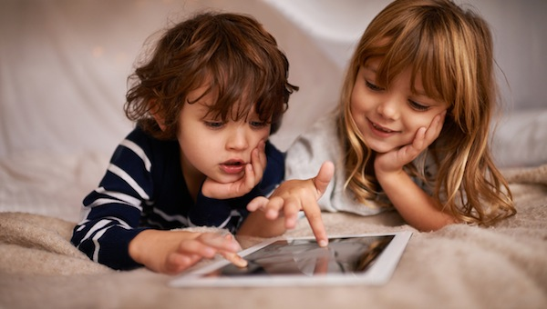
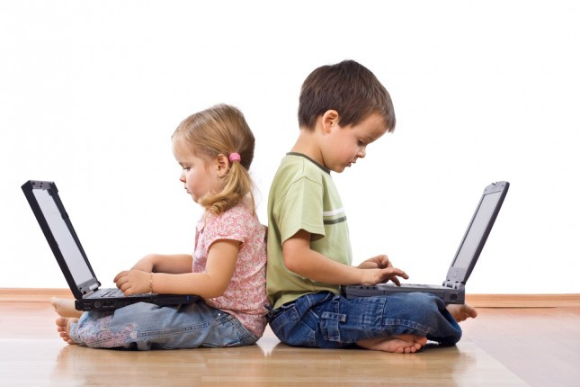
No Si

Slide 23
Oggi le insegnanti della scuola dell’infanzia sono chiamate ad avere nuove competenze anche sulle tecnologie digitali.
Forse il tablet dovrebbe trasformarsi in uno dei tanti strumenti a disposizione dei bambini, come lo sono i libri e le costruzioni.
Le insegnanti possono imparare ad utilizzare i device digitali come supporti educativi e di apprendimento, ma è importante avere un minimo di strumenti critici per selezionare le applicazioni e per gestirle con modalità adeguate.

Slide 24
Come selezionare un’app. utile a scuola
In base al progetto che avete in campo come uno dei linguaggi possibili
Fatte “parlare” i diversi linguaggi privilegiando l’interazione multimediale
Usate le applicazioni che favoriscono gli apprendimenti in relazione ai campi d’esperienza che state affrontando
Acquistate applicazioni che vi permettano di espandere e completare l’esperienza del bambino. Che permettano di fare ciò che non è possibile a mano
Non scegliere applicazioni con pubblicità, diffidate di quelle gratuite
Educate al bello, scegliete le applicazioni che hanno delle belle illustrazioni che piacciono prima di tutto a voi. L’estetica e’ un valore educativo importante che se e’ diventato sempre più riconosciuto nel mondo dell’illustrazione per l’infanzia lo può essere anche in quello digitale
Alcune applicazioni sono socializzanti, prevedono l’interazione tra amici, permettendo il gioco a due o addirittura a piccolo gruppo
Esiste un’età suggerita dai produttori delle applicazioni, non e’ da seguire in modo rigido ma e’ precauzionale finché non conosciamo bene l’applicazione

Slide 25
Quali modalità d’uso
innanzitutto conoscere l’applicazione che utilizzeranno i bambini, va provata e analizzata
togliere l’icona youtube: apre l’accesso ai bambini ad un mondo infinito e sconosciuto e soprattutto incontrollabile
dare il tablet al bambino con l’app. già aperta, supervisionando e non anticipando l’uso che ne fa il bambino. Le app. sono intuitive e il bambino impara ad usarle autonomamente in modo sempre più raffinato
A scuola il device deve essere un mero strumento il suo utilizzo è quindi strettamente connesso alla progettualità offerta al bambino.
Attenti: i device digitali non vanno usati come sostituti alla relazione dell’adulto, come oggetti per tenere il bambino impegnato mentre l’adulto si occupa d’altro. Se tale atteggiamento può a volte essere perdonato ai genitori ai docenti proprio no!
infine… come abbiamo visto i device possono essere un ottimo strumento per tantissimi motivi utili ai fini didattici ed anche comunicativi, ma non possono sostituire e non devono ostacolare la relazione con gli altri e la relazione con la natura.

Slide 26
Per le famiglie
Il compito dei servizi è anche quello di educare le famiglie ad un uso corretto e consapevole delle nuove tecnologie attraverso:
Corretta informazione che mostri il device come uno strumento da utilizzare con le dovute precauzioni ma che non è di per sé un “demone”
Offrire brevi percorsi formativi per imparare a selezionare in modo intelligente le applicazioni adeguate per i loro figli

Slide 27
Roberto Maffeo
Grazie e…
… buonissima ripartenza!!

